Slide 1
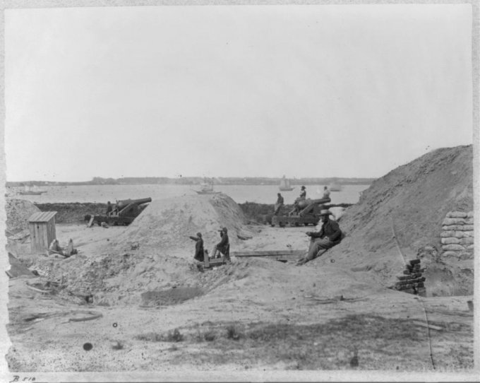
Экономический подъём в пореформенной России и в Соединённых Штатах Америки в 1877-1900

Slide 2
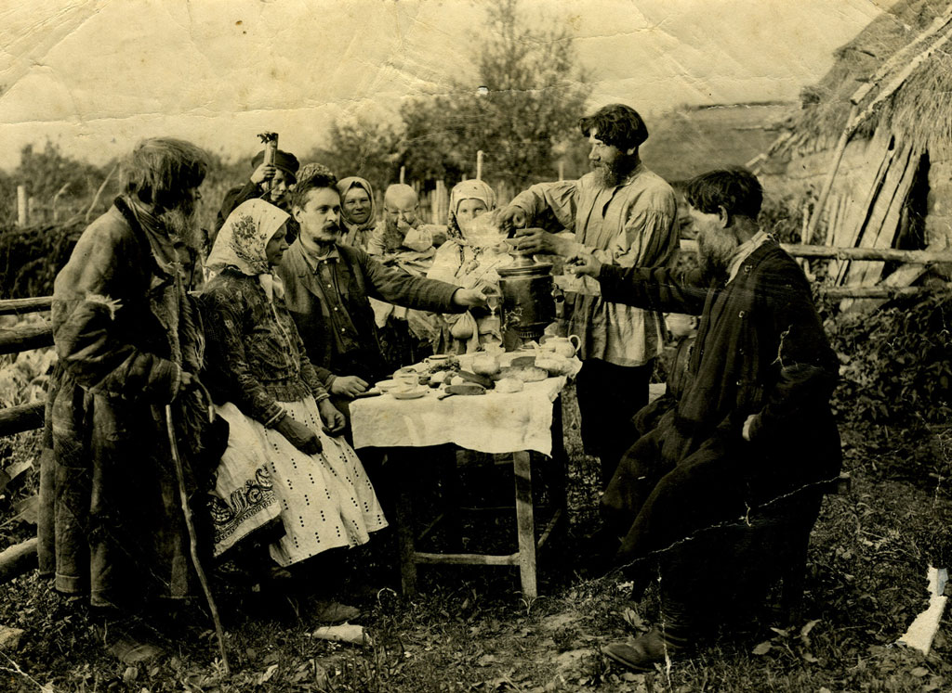
Содержание
1. Социально-экономические предпосылки. Общее 3-4
2. Социально-экономические предпосылки. Разное 5
3. Условия освобождения крестьян в России и рабов
в США 6-9
4. Экономические последствия. Россия 10-11
5. Экономические последствия. США 12-13
Манифест об отмене крепостного права в России 14

Slide 3
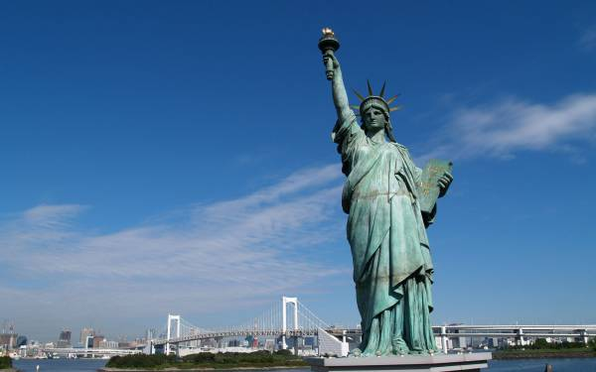
Социально-экономические предпосылки. Общее
В первой половине XIX века экономика России быстро развивалась, но за многими показателями Россия отставала от ведущих государств. Российская империя оставалась единственной большой европейской страной, где использовалось крепостное право. Дальнейшее развитие страны на базе существующей крепостной системы ставал невозможным. Крепостное право также тормозило начатие промышленного переворота. Мало было рабочей силы на фабриках и заводах.
Соединённые Штаты Америки с самого начала возникла как рабовладельческое государство. Рабство было неотъемлемой частью образа жизни. Оно формировалось в недрах капитализма и отразило особенность его становления в аграрной экономике Соединённых Штатов Америки: американские плантаторы по причине крайней узкости рынка наёмного труда вынуждены были прибегнуть к труду афроамериканских рабов. Но, использование рабского труда не прошло бесследно для плантаторской буржуазии. Использование рабов единство экономической системы страны.

Slide 4
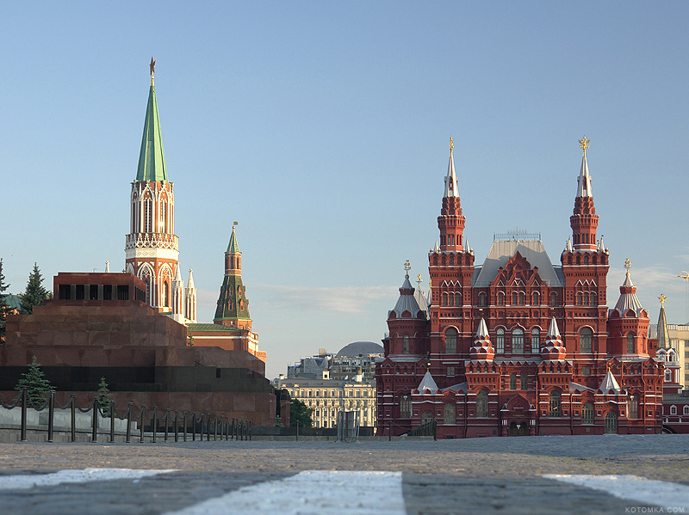
Плантаторское хозяйство Юга, которое ориентировалось на выращивании двух-трёх сельскохозяйственных культур, работало, в основном, на экспорт, а свои потребности в промышленных товарах удовлетворяло за счёт импорта британских изделий. Ориентация Юга на экспортную торговлю тормозило торговлю между северными и южными штатами США. Товары, производимые на Севере, имели ограниченный сбыт на Юге. Британские товары «придушивали» национальную промышленность. Высокие темпы развития Севера, применение наёмного труда на заводах и фермах вступали в противоречие с использованием труда рабов на Юге, низкой производительностью их труда.

Slide 5
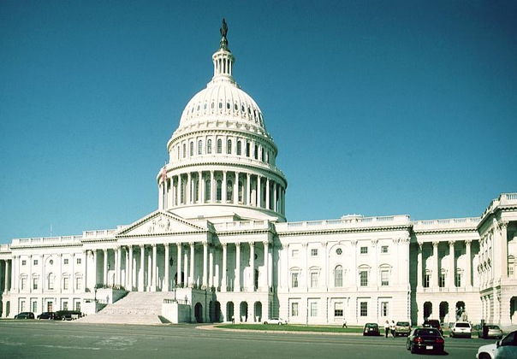
Социально-экономические предпосылки. Разное
Россия была сельскохозяйственной страной и промышленный переворот проходил медленно. В Соединённых Штатах Америки Север был промышленно развит.

Slide 6
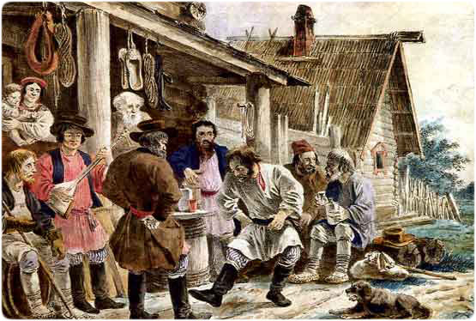
Условия освобождения крестьян в России и рабов в США
19 февраля 1861 года царь Александр II издал Манифест об отмене крепостного права в России. С этого дня крепостное право отменялось, а крестьянам присваивалось звание свободных сельских обывателей. Их юридическая принадлежность помещику раз и навсегда ликвидировалась. Манифест и новые законы были опубликованы и зачитывались в церквах по всей России.
Суть реформы была такова: крестьяне получали личную свободу и право свободно распоряжаться своим имуществом. Полицейская власть переходила к органам сельских общин. Помещики сохраняли право на всю принадлежавшую им землю, однако обязаны были предоставить в постоянное пользование крестьян землю около крестьянского подворотья, а также сельскохозяйственные угодья за пределами поселений.

Slide 7
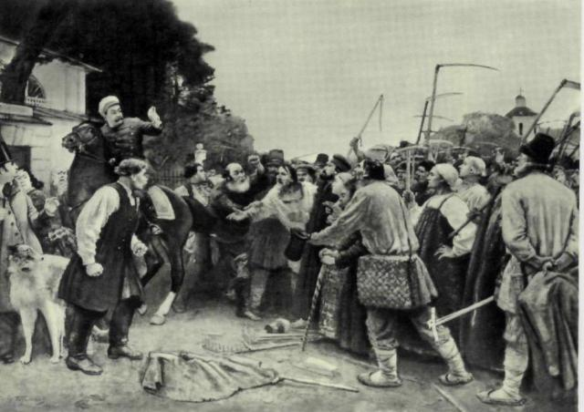
За пользование получаемой землёй крестьяне должны были или отрабатывать её стоимость на землях помещика, или платить оброк. Крестьянам предоставлялось право выкупа усадьбы и полевого надела.
Правительство считало, что со временем вся земля, предоставленная, согласно реформе, крестьянству, перейдёт в полную собственность крестьян. Большинство крестьян не имело средств, чтобы выплатить помещику всю причитающуюся сумму, поэтому деньги за них вносило государство. Однако, крестьяне должны были каждый год выплачивать земельные долги небольшими ежегодными выплатами в течение 49 лет.
После победы Республиканской партии и её кандидата Авраама Линкольна на президентских выборах 1860 года были предприняты практические шаги к юридическим вопросам.

Slide 8
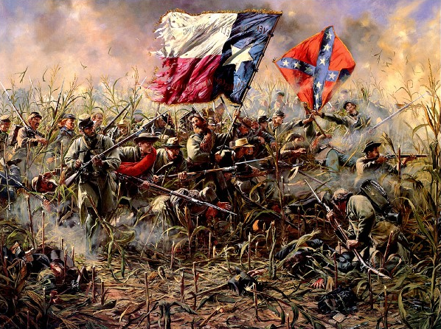
В ходе Гражданской войны столкнулись две противоположные системы производства – промышленная, основанная на наёмном труде, и плантационная, использовавшая рабский труд. В ходе войны в 1862 году был принят закон о гомстедах, согласно которому каждый гражданин Соединённых Штатов Америки, достигший 21 года и не воевавший на стороне Юга против Севера, мог получить из земель общественного фонда участок не более 160 акров после уплаты регистрационного сбора.
Во время Реконструкции Юга наступили невиданные – ни да, ни после-в жизни Юга годы. Афроамериканцы, вчерашние рабы, активно участвовали в управлении и как избиратели, и как избираемые. Их представители не только заседали в муниципальных органах и законодательных собраниях штатов, но и посылались в конгресс Соединённых Штатов Америки.

Slide 9
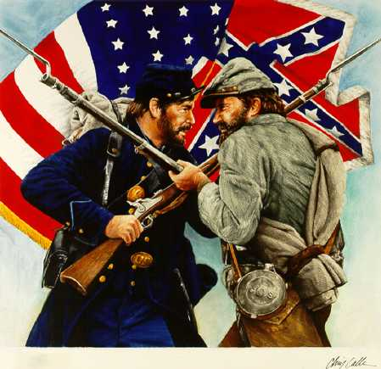
Те органы власти, в которых преобладали представители трудовых масс негритянского и белого населения, провели ряд демократических реформ. Большое внимание было уделено просвещению, к которому жадно стремились вчерашние рабы. Открылось много негритянских школ, где обучались грамоте дети и взрослые. Богачи, в особенности крупные плантаторы, облагались большими налогами, поступления с которых шли на общественное благоустройство. Всё это происходило при небывалой активности афроамериканских и европейских трудящихся, организованных в боевые «союзные лиги», в условиях острой борьбы с прежним господствующим классом.
В Соединённых Штатах Америки бывшие рабы получали всё больше прав, а в России крестьяне так и оставались низшим сословием.

Slide 10
Экономические последствия. Россия
После отмены крепостного права в 1861 году капитализм в России утвердился, как господствующая формация. «Россия сохи и цепа, водяной мельницы и ручного ткацкого станка стала быстро превращаться в Россию плуга и молотилки, паровой мельницы и парового ткацкого станка» - писал В. И. Ленин. Из аграрной страны Россия превращалась в аграрно-индустриальную: быстро развивалась крупная машинная индустрия, возникали новые виды промышленности, складывались новые районы промышленности и сельскохозяйственного производства, создавалась разветвленная сеть железных дорог, формировался единый внутренний рынок, происходили важные социальные сдвиги в стране.

Slide 11

Реформа не оправдала надежд крестьян на полное освобождение от крепостничества. Их наделы уменьшились по сравнению с дореформенными. В сравнении со старым оброком возросли платежи. Община фактически потеряла свои права на пользование лесами, лугами и водоемами; крестьяне оставались обособленным сословием. Крестьянство по-прежнему рассматривалось как особое сословие, существующее в особом правовом режиме, не подпадающее под действия общих правовых установлений.

Slide 12
Экономические последствия. США
Отмена рабства создала решающую предпосылку для формирования на Юге рынка рабочей силы, но он полностью не сложился даже в годы радикальной Реконструкции. Главным препятствием тому стала расовая дискриминация – черных американцев обычно принимали лишь на самые тяжелые и грязные работы. Расхожее выражение «этот труд не для белого» имело там буквальный смысл. Даже после отмены рабства и формального уравнения в правах (14-я и 15-я поправки к Конституции) негритянский народ в целом остался на положении «низшего сословия», хотя небольшая часть афроамериканцев стала образованными людьми, собственниками и даже предпринимателями.

Slide 13

Реконструкция не могла решить всех задач по превращению Юга в такой же регион США, как ранее свободные Север и Запад. Для этого потребовалось бы отобрать землю у плантаторов и наделить ею афроамериканцев и белых бедняков. Лидеры радикальных республиканцев были полны решимости пойти на это, но такие меры означали бы долгие годы потрясений и кровопролития для Соединенных Штатов. События же пошли по эволюционному пути.

Slide 14


